Slide 1
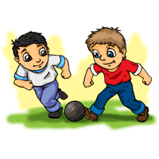
Попередження травм під час рухливих ігор
і занять фізичною культурою та спортом.
Правила безпечної поведінки в басейні та на льоду
Завдання уроку:
сформувати поняття «травма»;
ознайомитись із видами травм;
визначити правила попередження травматизму;
розглянути прийоми першої допомоги при травмах;
а також:
5. учитися працювати в групах;
6. виховувати у собі почуття відповідальності не лише за власне здоров'я та безпеку, а й за здоров'я та безпеку інших.

Slide 2
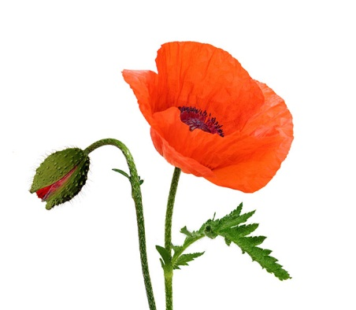
Попередження травм під час рухливих ігор і занять фізичною культурою та спортом. Правила безпечної поведінки в басейні та на льоду
Розгадайте ребус
Ꞌ
Ꞌ
травма

Slide 3
Попередження травм під час рухливих ігор і занять фізичною культурою та спортом. Правила безпечної поведінки в басейні та на льоду
Фізкультхвилинка
Ми берізки і кленці, (Встати, опустивши руки вниз)
В нас тоненькі стовбурці. (Руки в боки, повороти вліво, вправо)
Ми в стрункі стаєм рядки. (Стати, опустивши руки вниз)
Виправляємо гілки. (Руки вперед, у сторони)
Ледь зіп`явшись з корінців, (Присісти)
Дістаємо до промінців. (Руки вгору, тягнутися до сонця)
Ми стискаємо їх в огонь
В зелені своїх долонь.
(З`єднати руки перед собою, ще раз потягнутись)
Хилять свіжі вітерці
Вправо-вліво стовбурці
(Повороти вліво, вправо)
Ще й верхівки кожен ряд
Нахиляй вперед-назад.
(Нахили вперед, назад).

Slide 4
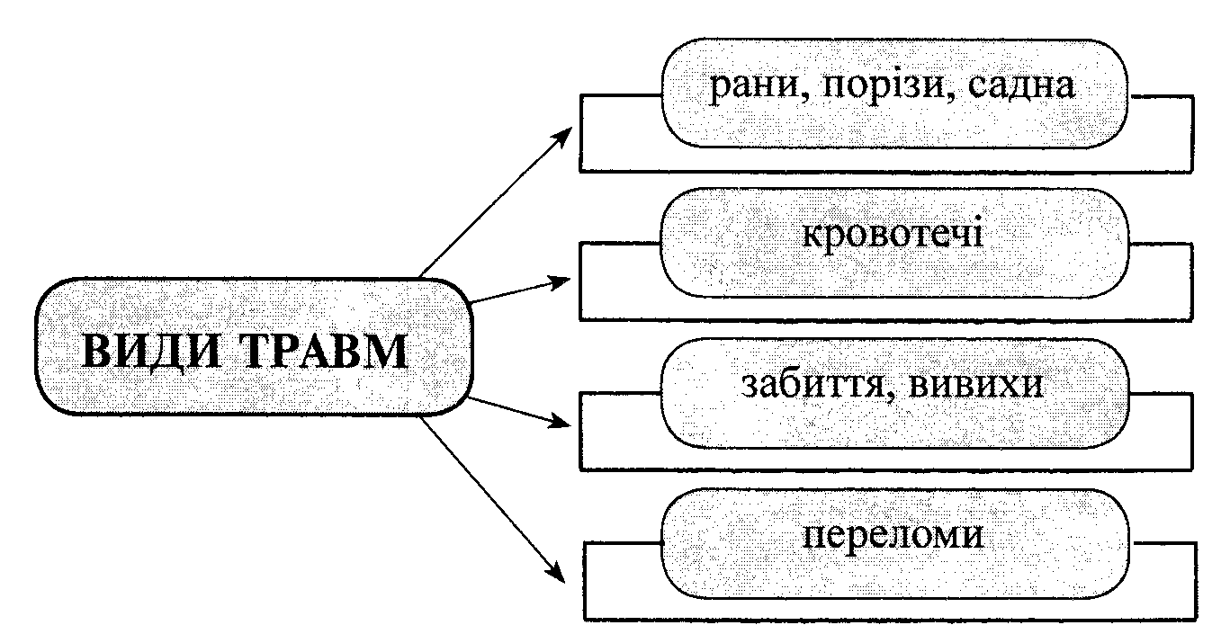
Попередження травм під час рухливих ігор і занять фізичною культурою та спортом. Правила безпечної поведінки в басейні та на льоду

Slide 5
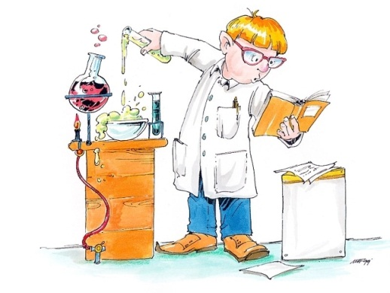
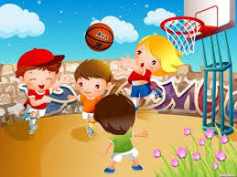
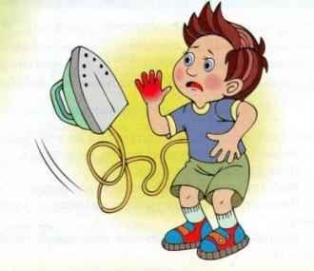
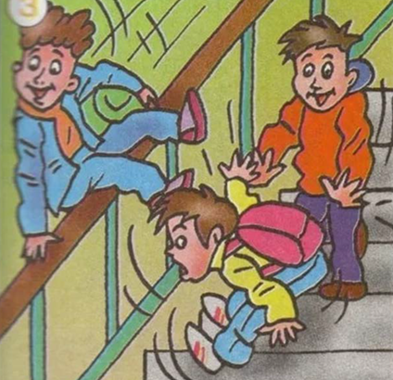
Попередження травм під час рухливих ігор і занять фізичною культурою та спортом. Правила безпечної поведінки в басейні та на льоду
промисловий
Травматизм
спортивний
побутовий
шкільний
вуличний

Slide 6
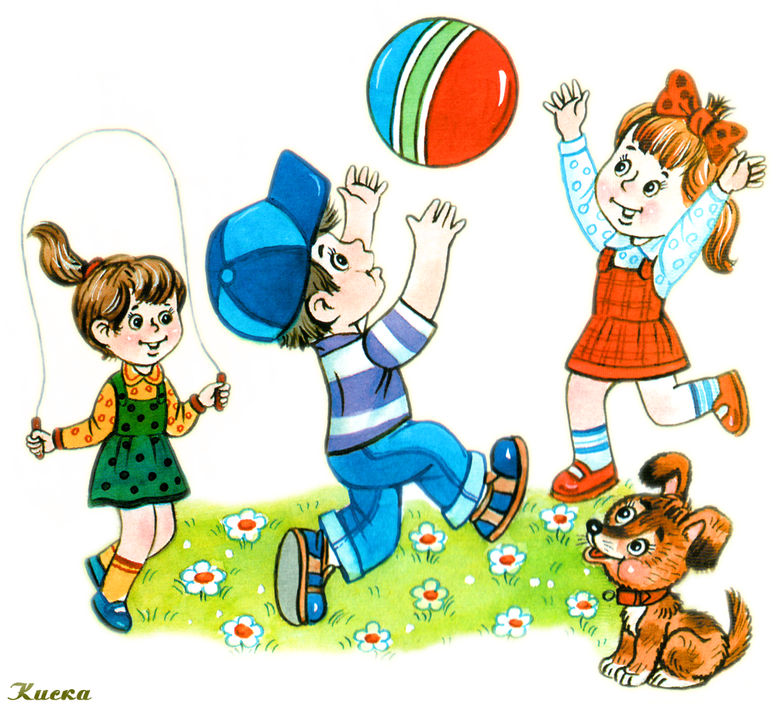
Попередження травм під час рухливих ігор і занять фізичною культурою та спортом. Правила безпечної поведінки в басейні та на льоду
Рухливі ігри –
найкращий спосіб провести час в компанії друзів
Правильно організовані рухливі ігри сприятливо впливають на стан здоров’я і самопочуття учнів
Однак слід враховувати, що це можливо тільки в разі суворого виконання правил безпеки

Slide 7
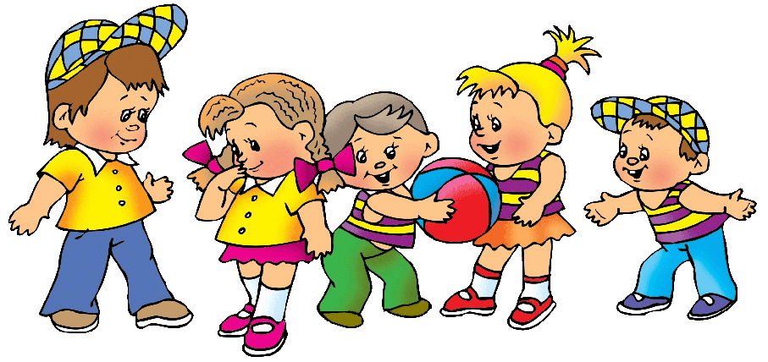
Попередження травм під час рухливих ігор і занять фізичною культурою та спортом. Правила безпечної поведінки в басейні та на льоду
Також слід памятати, що потрібно суворого дотримуватися правил безпеки і під час занять фізичною культурою та спортом

Slide 8
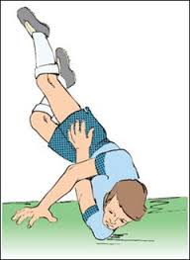
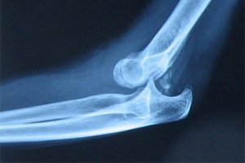
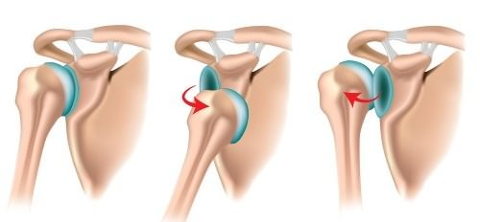
Попередження травм під час рухливих ігор і занять фізичною культурою та спортом. Правила безпечної поведінки в басейні та на льоду
Вивих руки внаслідок падіння на неї.
Серйозний вид травми, коли кістка виступає із суглоба й у цьому місці з'являється пухлина.
При вивиху допоможе тільки лікар.
До його приїзду потрібно закріпити постраждалу руку так, щоб вона не змінювала отриманого положення.
Можна до хворого місця прикласти холодний компрес (лід, сніг в пакеті, заморожені продукти).

Slide 9
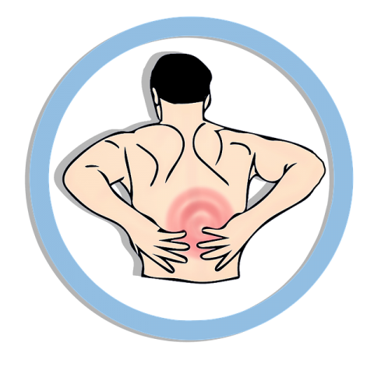
Попередження травм під час рухливих ігор і занять фізичною культурою та спортом. Правила безпечної поведінки в басейні та на льоду
Розтягнення м'язів спини під час падіння
При розтягненнях з'являються обмеження в рухах, повороті, нахилах. Це вказує на порушення опорно - рухової системи.
Хворому необхідно забезпечити спокій розтягнутих м'язів;
не давати ніякого навантаження і обмежити будь-які дії протягом 48 годин;
до місця, де відчувається біль, прикладається холод (лід, сніг в пакеті, заморожені продукти).

Slide 10
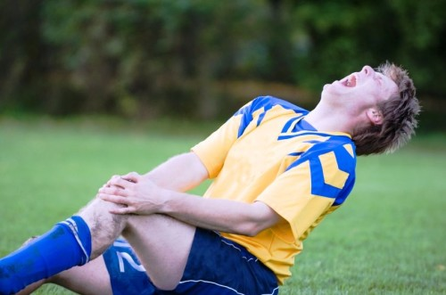
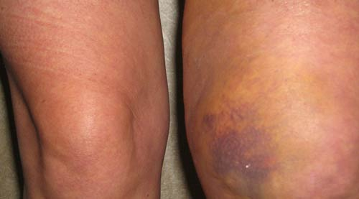
Попередження травм під час рухливих ігор і занять фізичною культурою та спортом. Правила безпечної поведінки в басейні та на льоду
Різкий біль в коліні, який виник внаслідок падіння на нього
Симптоми при ударі мають яскраво виражений характер, тому потерпілий може самостійно оцінити свої відчуття і поставити попередній діагноз
Перше, що необхідно зробити – накласти холодний компрес або лід до ушкодженого місця, щоб набряклість не поширилася на все коліно.
При цьому не можна тримати лід довше 20 хвилин.
Ізолювати ногу плтерпілого від всіх видів фізичного навантаження.

Slide 11
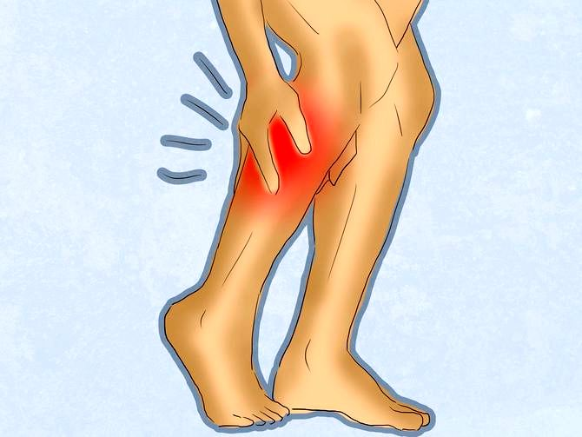
Попередження травм під час рухливих ігор і занять фізичною культурою та спортом. Правила безпечної поведінки в басейні та на льоду
У повсякденному житті розтягнення м'язів може статися через важку фізичну роботу, невміле підняття важких предметів, різкий незвичний рух, падіння, зіткнення.
Під час спортивних занять – при надмірному навантаженні на м'язи, особливо без розминки, а також при раптовій різкій зміні напряму руху, внаслідок падіння чи удару.
Розтягнення м'язів гомілки
Ознаки – це біль, припухлість, скутість рухів або взагалі неможливість рухатися. Може з'явитися синець і турбувати судома.
Перша допомога:
прикладаємо холодний компрес (щоб зменшити набряк, тим самим зменшивши біль)
і по можливості не робимо ніяких рухів, щоб не задіяти пошкоджений м'яз.

Slide 12
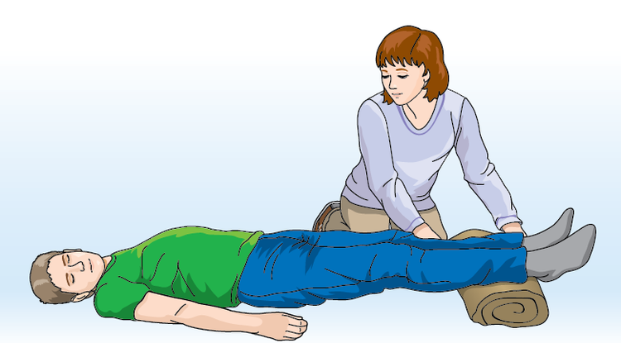
Попередження травм під час рухливих ігор і занять фізичною культурою та спортом. Правила безпечної поведінки в басейні та на льоду
Втрата свідомості
внаслідок удару в голову
При падінні або ударі голови відбувається струс мозку,
від чого людина може знепритомніти на кілька секунд.
Допомога.
- Потерпілого необхідно покласти на спину, щоб голова була нижче рівня ніг (на 15-20 см) для поліпшення кровообігу мозку.
- Потім звільнити шию і груди від одягу, забезпечити приток свіжого повітря, дати понюхати нашатирний спирт.
- Коли потерпілий опритомніє, дати йому гарячий чай або каву,

Slide 13
Попередження травм під час рухливих ігор і занять фізичною культурою та спортом. Правила безпечної поведінки в басейні та на льоду
Правила користування басейном.
• Відвідувачі басейну, які не вміють плавати, у басейн для самостійного купання не допускаються.
• Кожний відвідувач зобов’язаний дотримуватись правил відвідування басейну, а також підтримувати чистоту й порядок на території басейну:
використання спеціальних купальних костюмів, шапочок і капців, миючих засобів;
бігати в басейні не можна;
обов'язково треба мати на ногах гумове взуття.
• Кожний відвідувач має пройти медичний огляд і не мати протипоказань для плавання за станом здоров’я.

Slide 14
Попередження травм під час рухливих ігор і занять фізичною культурою та спортом. Правила безпечної поведінки в басейні та на льоду
Домашнє завдання. Опрацювати § 13 ст. 80-83

